Slide 1
Normalizacja baz danych

Slide 2
Słów kilka teorii
Normalizacja to bezstratny proces organizowania danych w tabelach mający na celu zmniejszenie ilości danych składowanych w bazie oraz wyeliminowanie potencjalnych anomalii
Anomalie:
Redundancja – powtarzanie się danych (zajętość miejsca)
Trudności w wyszukiwaniu poprzez nieskalarne dane w komórkach
Zwiększona możliwość nie synchronizacji danych przy dodawaniu i aktualizacji

Slide 3
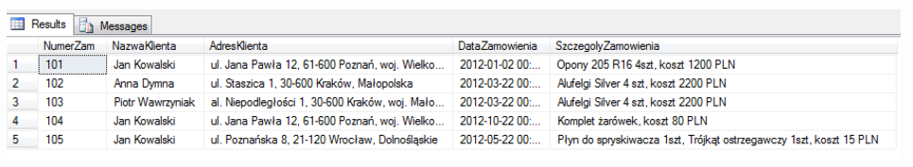
Postać nieznormalizowana

Slide 4
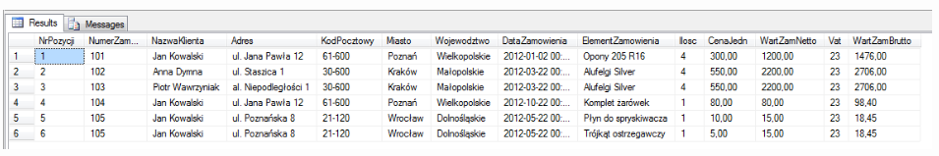
Pierwsza postać normalna
Wiersz przechowuje informacje o pojedynczym obiekcie, nie zawiera kolekcji, posiada klucz główny i dane są ATOMOWE

Slide 5
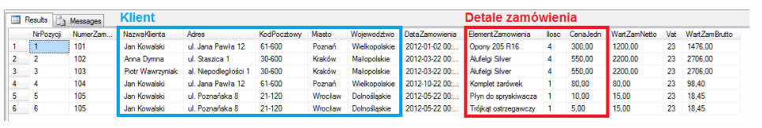
Druga postać normalna
Tabela powinna przechowywać dane dotyczące tylko konkretnej klasy obiektów

Slide 6
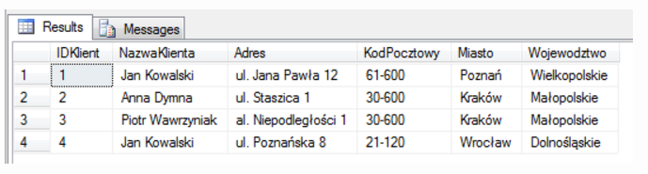
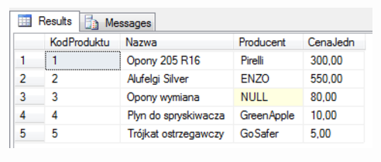
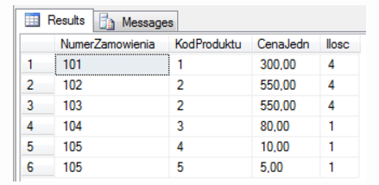

Slide 7
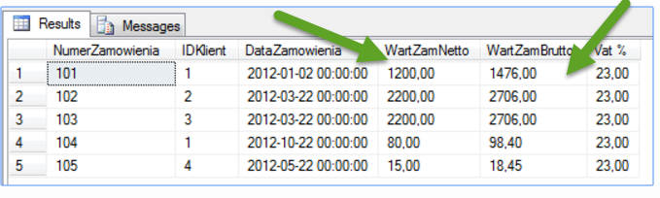
Trzecia postać normalna
Kolumna informacyjna nie należąca do klucza nie zależy też od innej kolumny informacyjnej – przechowujemy tylko konieczne dane.

